Slide 1
Annual Reviews
TIME-TESTED VALUE AND INSIGHT FOR THE FUTURE
TIME-TESTED VALUE AND INSIGHT FOR THE FUTURE

Slide 2
1
文献在科研过程中的重要作用
内容纲要
2
Annual Reviews出版社及其出版物
3
Annual Reviews全文数据库的使用方法
4
论文投稿指南

Slide 3
文献
文献作用
科研的基础
文献调研
提出创新点
设计研究方案
实施研究路线
发现新问题

Slide 4
文献的类型
一次文献 - primary document
作者以本人研究成果为基本素材而创作或撰写的文献，不管创作时是否参考或引用了他人的著作，也不管该文献以何种物质形式出现，均属一次文献。大部分期刊上发表的文章和在科技会议上发表的论文均属一次文献。
二次文献 - secondary document
文献工作者对一次文献进行加工、提炼和压缩之后的产物，以及为了便于管理和利用一次文献而编辑、出版和累积起来工具性文献。比如文摘、索引，检索工具……
三次文献 - tertiary document
对有关的一次文献和二次文献进行广泛深入的分析研究综合概括而成的产物。如综述、述评、百科全书、辞典等。
文献作用

Slide 5
综述文献是什么
文献作用
对某一科学领域进行全面、客观的评述
提供这一学科系统的、周期性的最新研究状况，不仅总结，还找出错误来引起讨论，形成新的研究；
已经找到了这一领域最重要的文献，这比任何搜索引擎更有效。
从综述文献开始，是科研的最高起点……

Slide 6
综述文献如何产生
文献作用
各领域杰出的专家对某一领域大量的、快速增长的研究资料进行严格地评论、总结和筛选而成。
益处：指引研究人员进入最重要的文献，节省时间和精力。

Slide 7
Annual Reviews出版社
AR简介
成立于1932年，是一个提供高度概括、实用信息的非赢利组织,专注于出版权威综述性期刊；
1932年出版了第一本杂志：Annual Review of Biochemistry；
AR系列期刊的所有文章均为特约作者（编辑委员会）完成，不接受投稿。
J.Murray Luck

Slide 8
Annual Reviews出版物
AR简介
51本权威综述期刊，涉及农学、生物学、医学、物理学和社 会科学等多个学科领域（有交叉）：
生物医学类（Biomedical Science）32种期刊
自然科学类（Physical Science）15种期刊
农学类（Agriculture）15种期刊
社科类（Social Science）13种期刊
经济学（Economics）3种期刊
平均每篇文章30页，引用文献130篇；
所有期刊影响因子均在各自学科排名前10，其中13本位列第1。

Slide 9
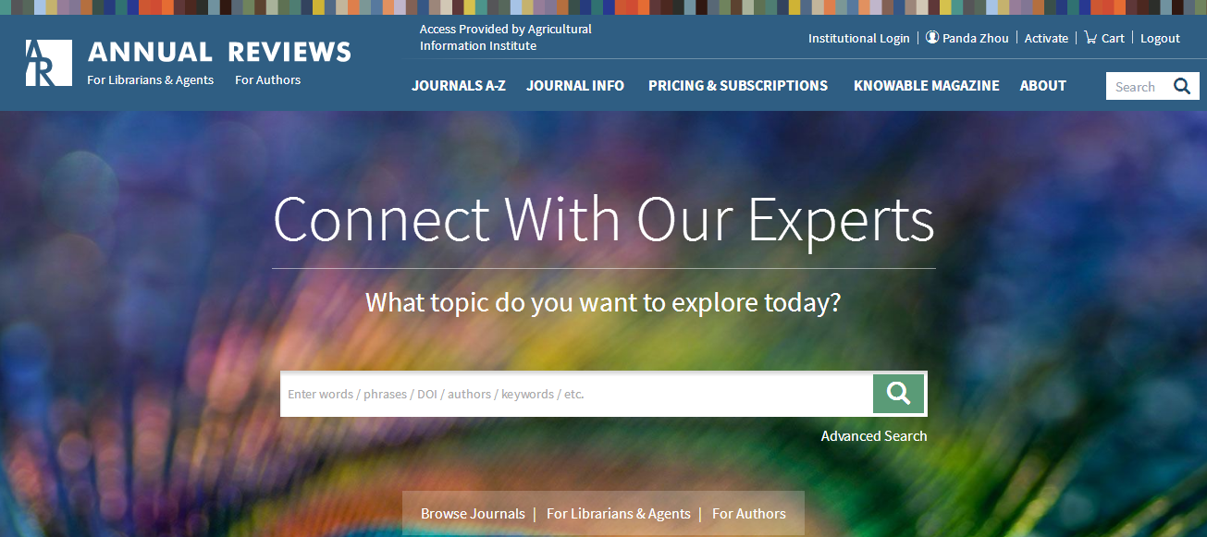
AR数据库平台-主页
使用指南
导航栏，点击相应选项卡浏览相关资源
快速检索入口
浏览期刊，申请约稿

Slide 10
AR数据库平台-编辑寄语
使用指南

Slide 11
AR数据库平台-新闻资讯
使用指南

Slide 12
AR数据库平台-期刊列表
使用指南

Slide 13
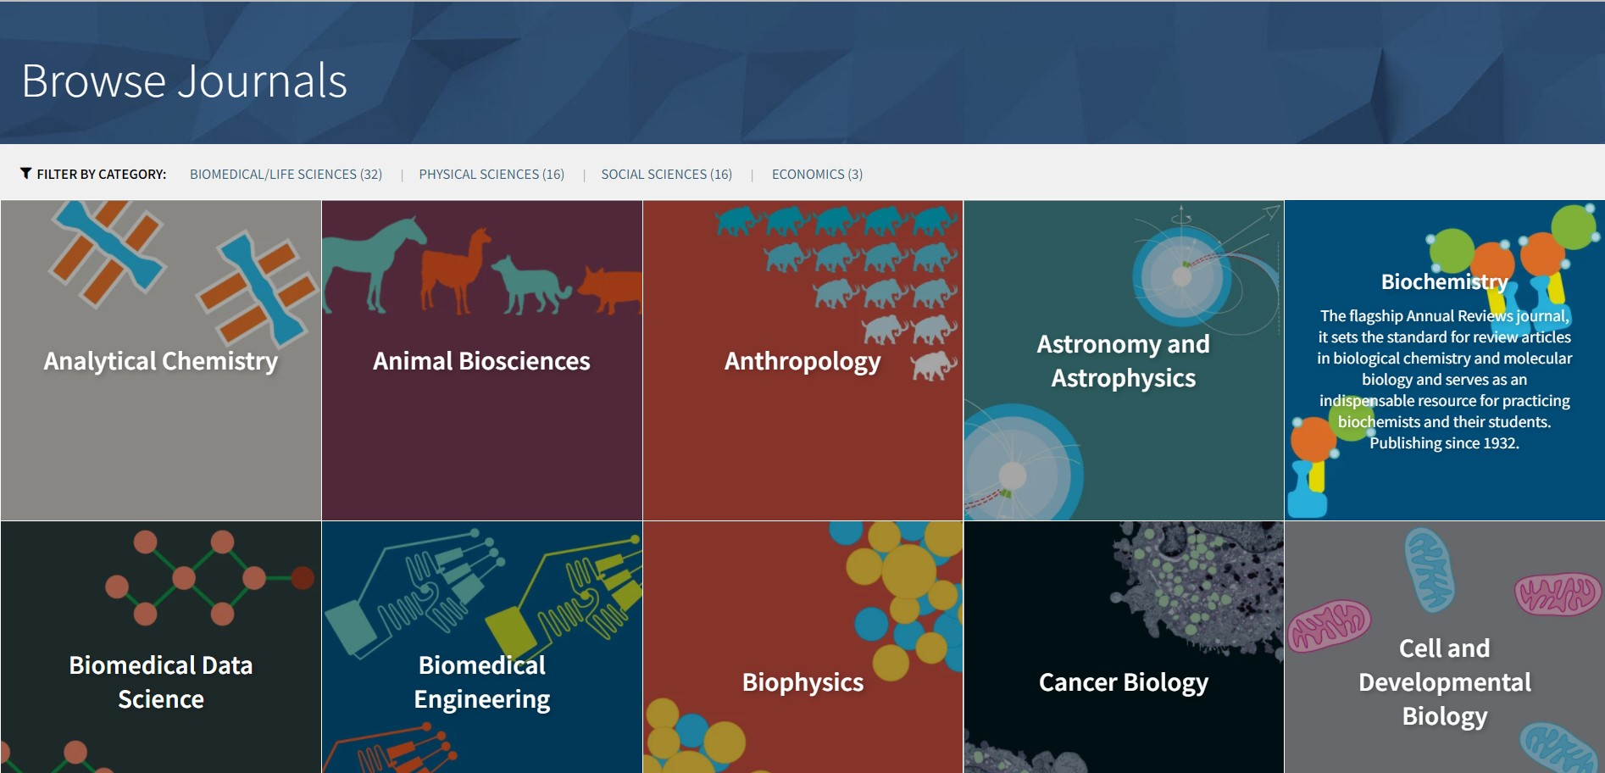
AR数据库平台-期刊列表
使用指南
按照不同的学科类别筛选期刊
选择相应学科下的期刊，点击进入期刊主页
Biochemistry

Slide 14
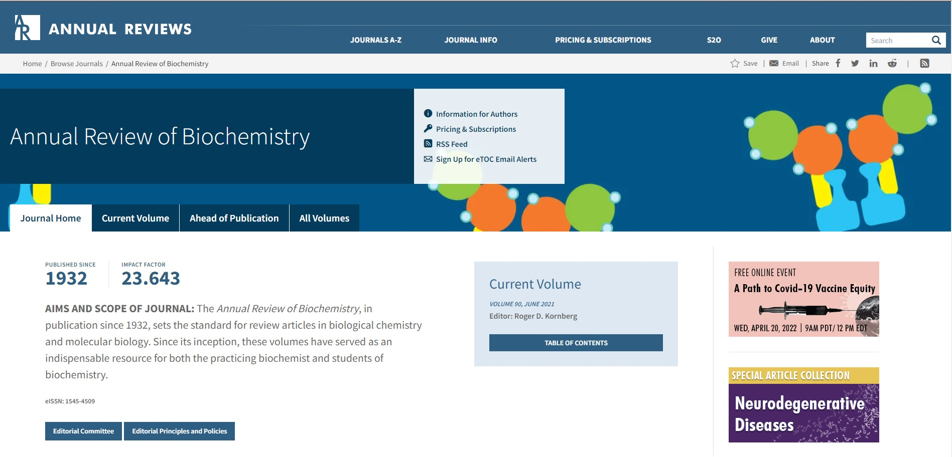
AR数据库平台-浏览期刊
使用指南
添加收藏
投稿须知
订阅和定价
RSS订阅
注册eTOC电子邮件提醒
期刊介绍
现刊
预出版
所有卷期
编辑信息
查看当前期刊目录
Notes:
换内容

Slide 15
AR数据库平台-浏览期刊
使用指南
预出版
Notes:
换内容

Slide 16
AR数据库平台-浏览期刊
使用指南
现刊精选
Notes:
换内容

Slide 17
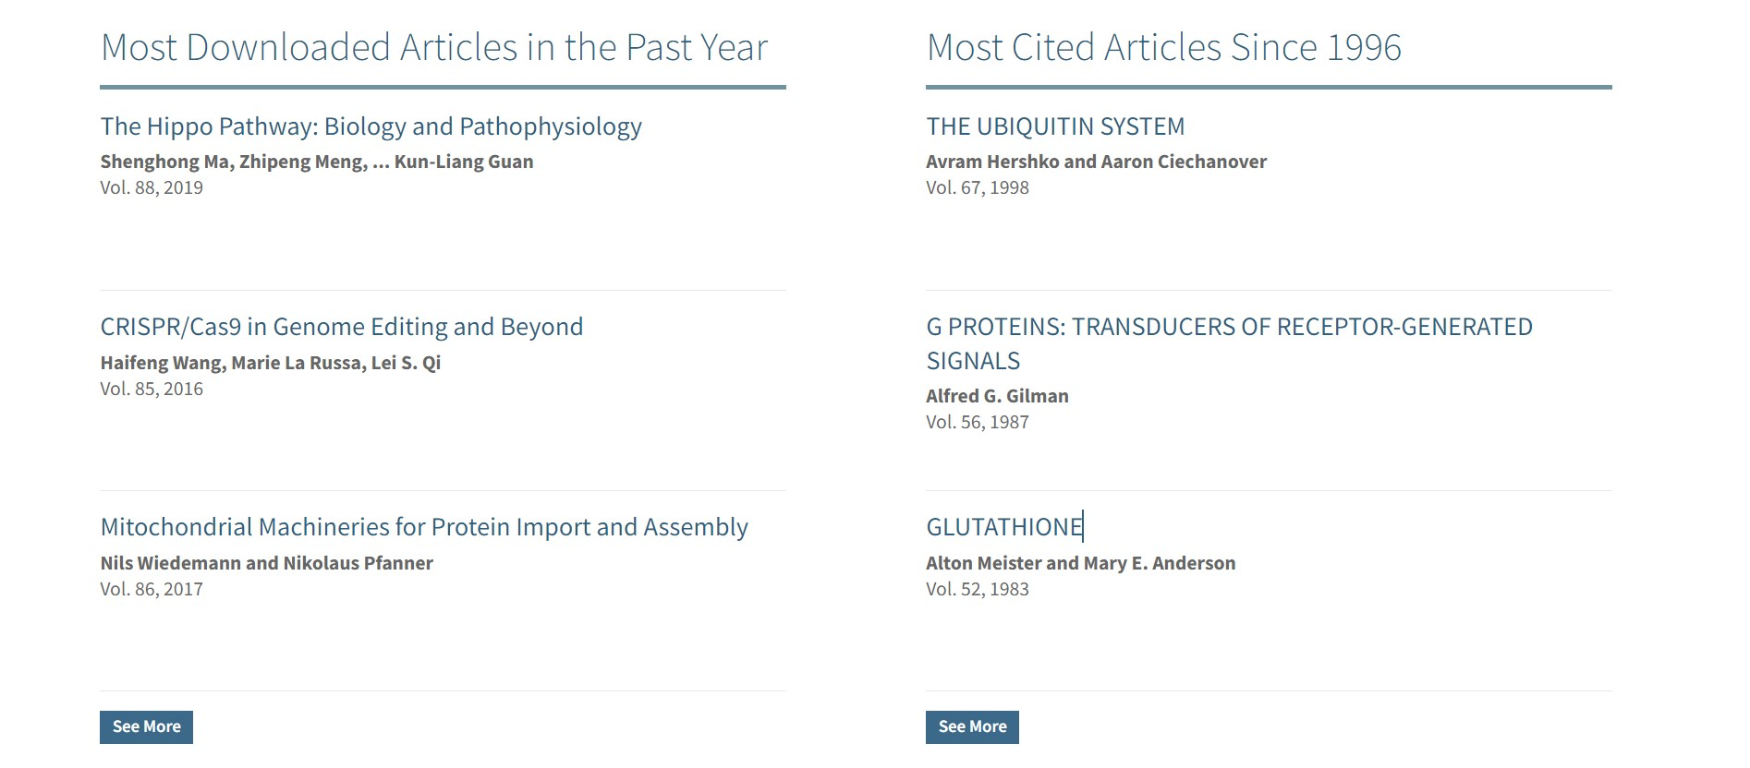
AR数据库平台-浏览期刊
高阅读
高引用
使用指南
Notes:
换内容

Slide 18
AR数据库平台-浏览期刊
使用指南
猜你喜欢
Notes:
换内容

Slide 19
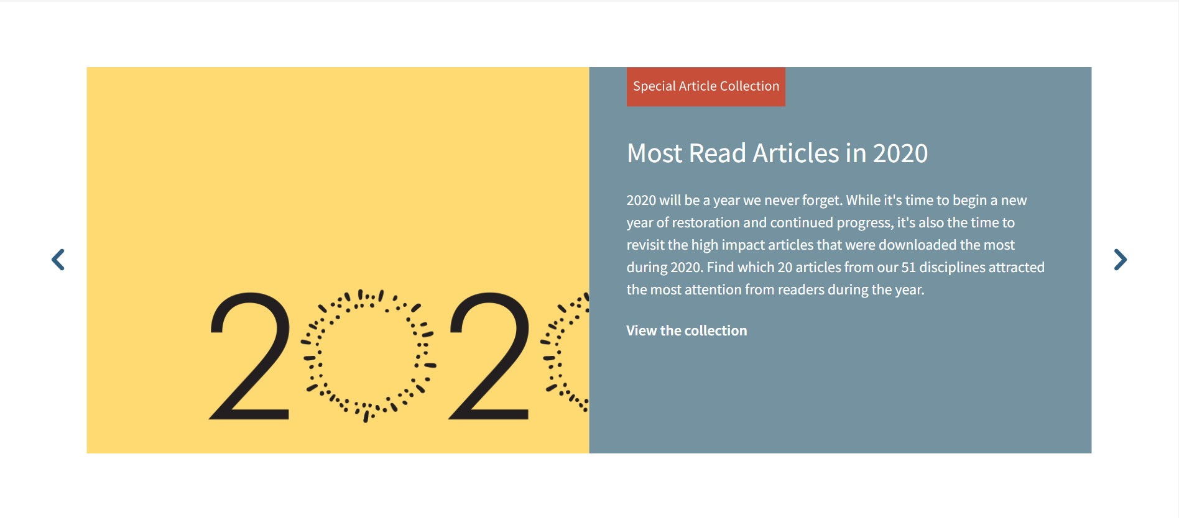
AR数据库平台-浏览期刊
专题推荐
使用指南
Notes:
换内容

Slide 20
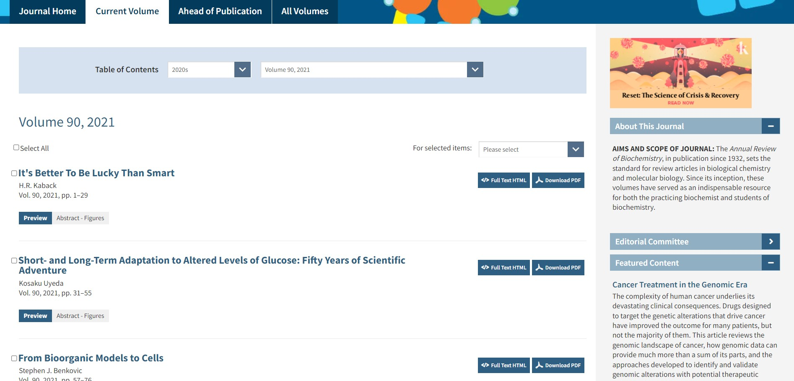
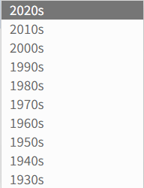
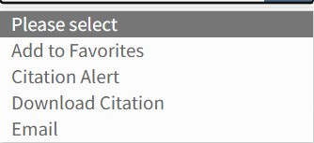
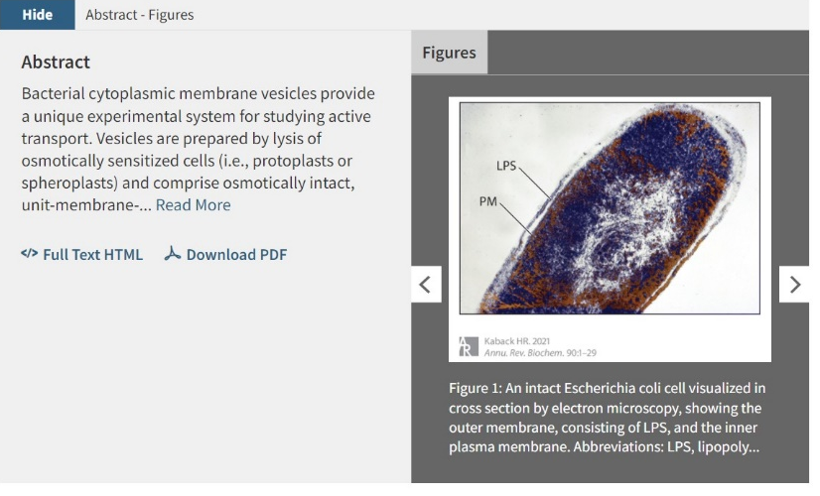
AR数据库平台-浏览文章
使用指南
文章排序
预览摘要及图表
全文阅读与PDF下载

Slide 21
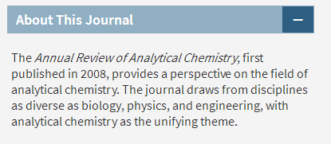
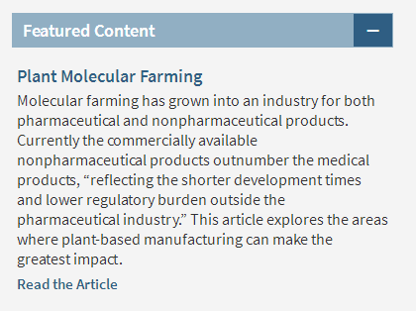
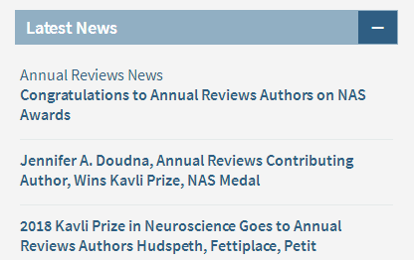
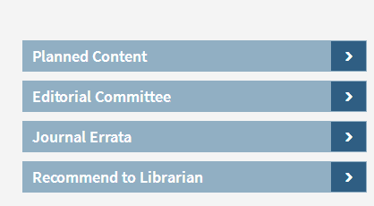
查看这本期刊的信息
侧边栏
使用指南
特色内容
新闻资讯
计划出版的内容
编委会
勘误表
图书馆员提醒

Slide 22
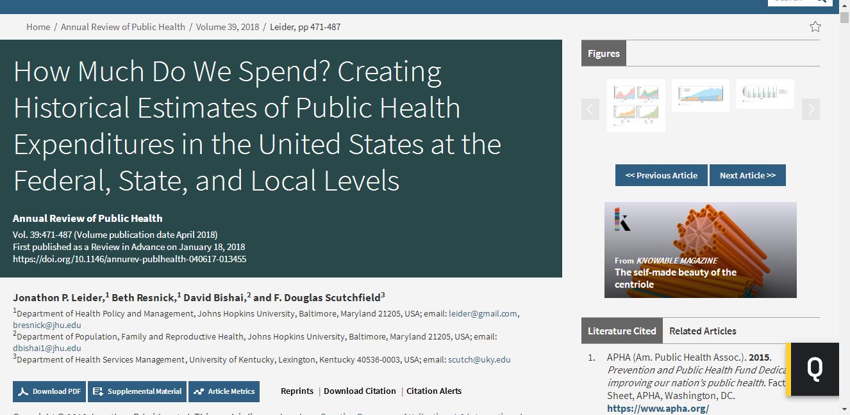
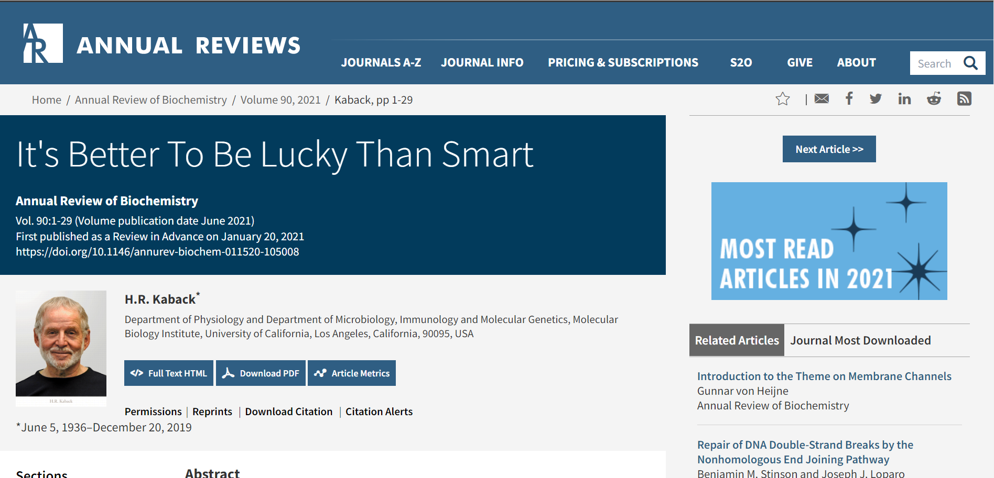
AR数据库平台-文章详情
期刊名、卷期号、页码
查看本篇文章包含的图片
使用指南
收藏
作者信息
点此可查看前一篇或后一篇文章
下载PDF; 补充材料; 文章度量
文献引用及相关文章
打印; 下载引用; 引用提醒

Slide 23
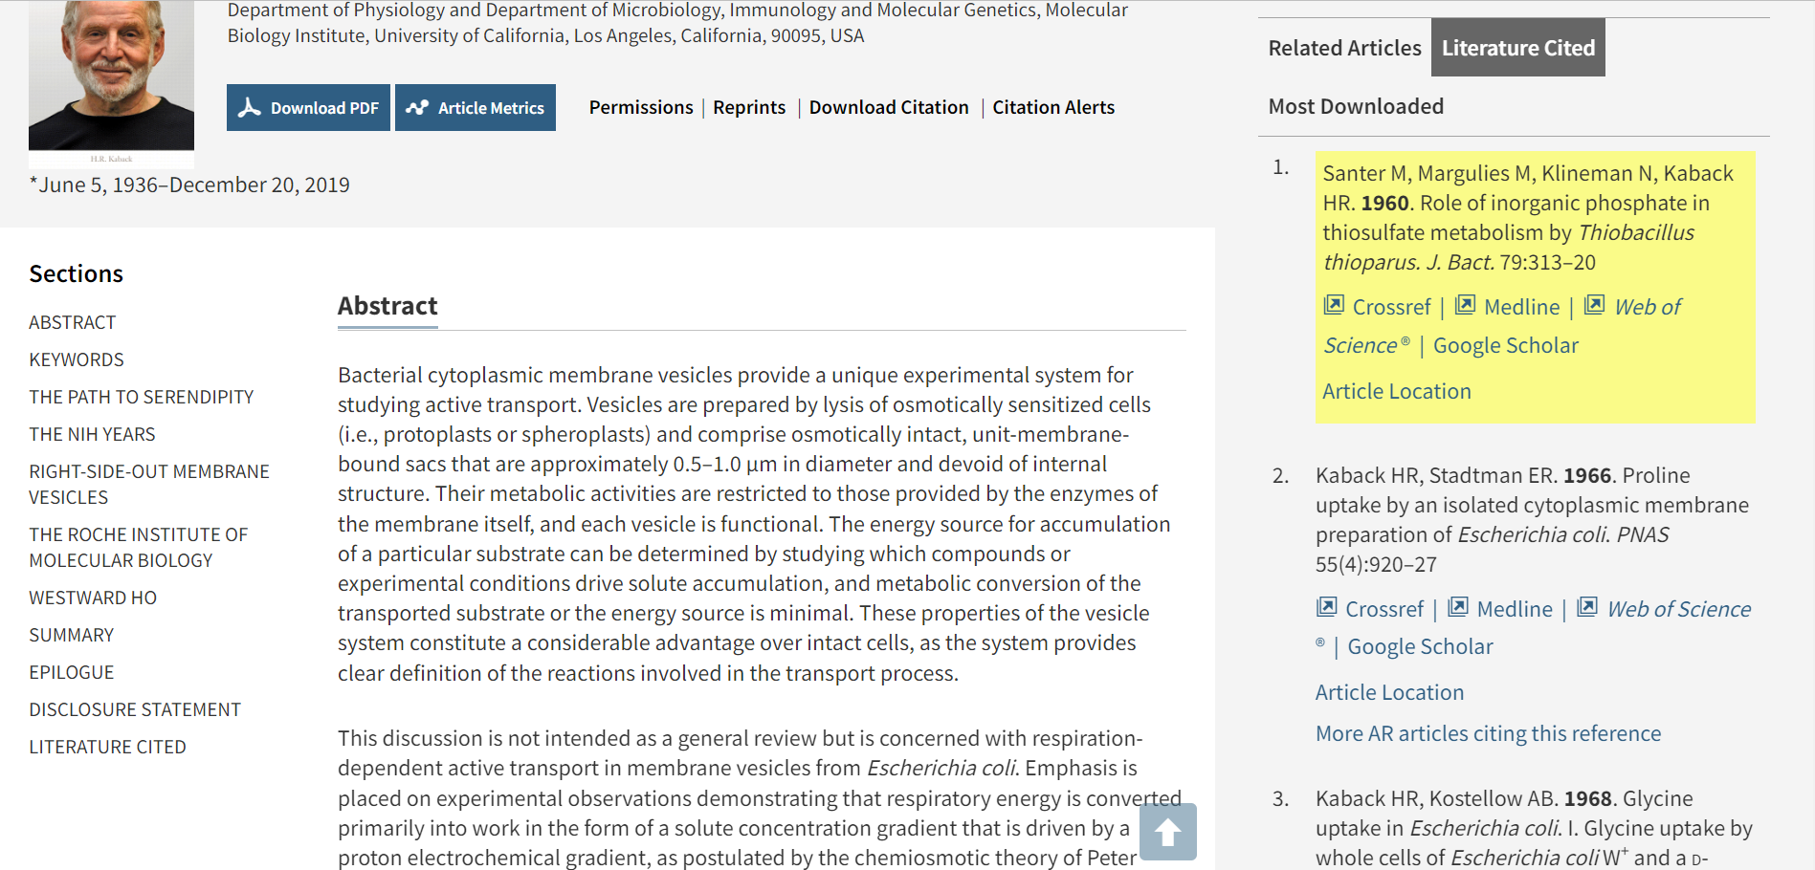
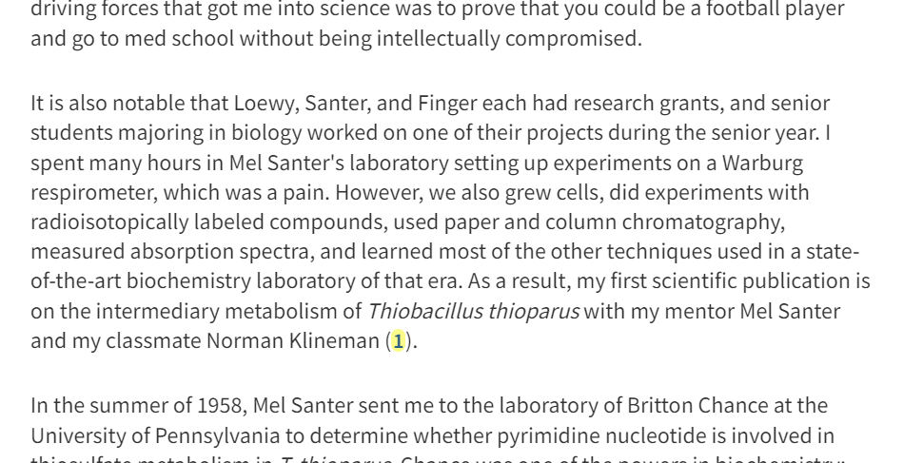
AR数据库平台-文章详情
点击链接搜索查看引文
使用指南
文章内容目录
引文编号可跳转查看边栏信息

Slide 24
Annual Reviews 检索
使用指南
快速检索
快速检索区始终位于页面的右上角，及主页
高级检索
点击主页快速检索区中的“Advanced Search”链接，可进入高级检索页面

Slide 25
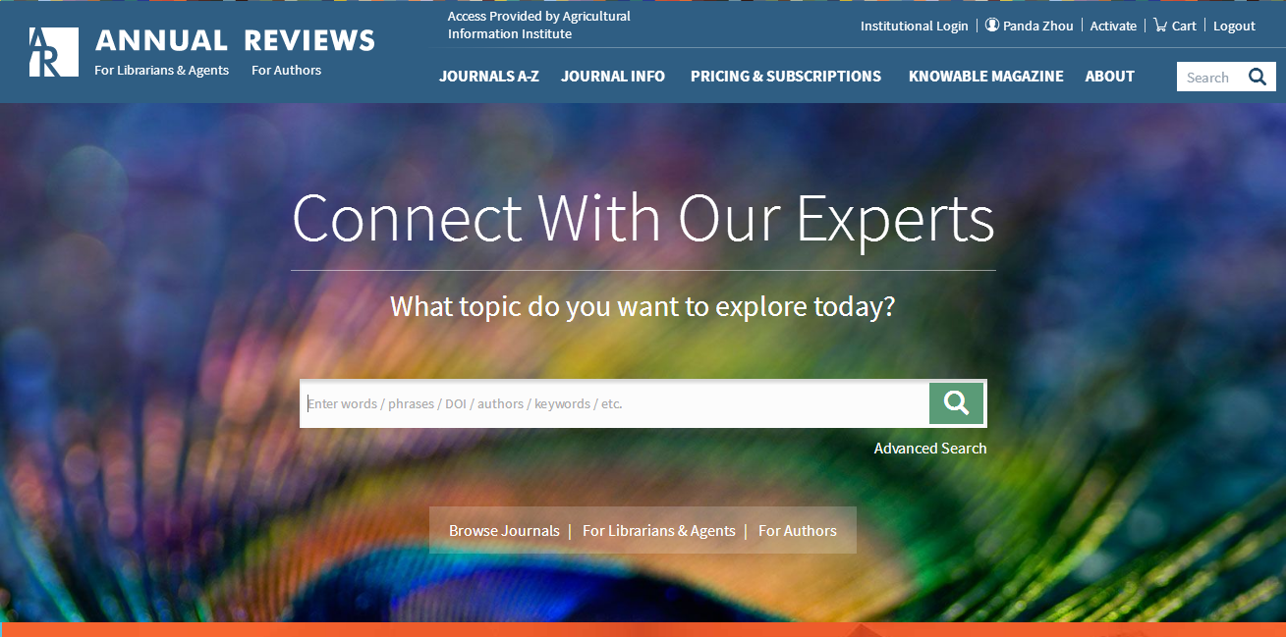
快速检索
使用指南
在期刊页面进行快速检索可选择将检索结果限定在这本期刊
可按单词、短语、DOI号、作者及关键词进行快速检索

Slide 26
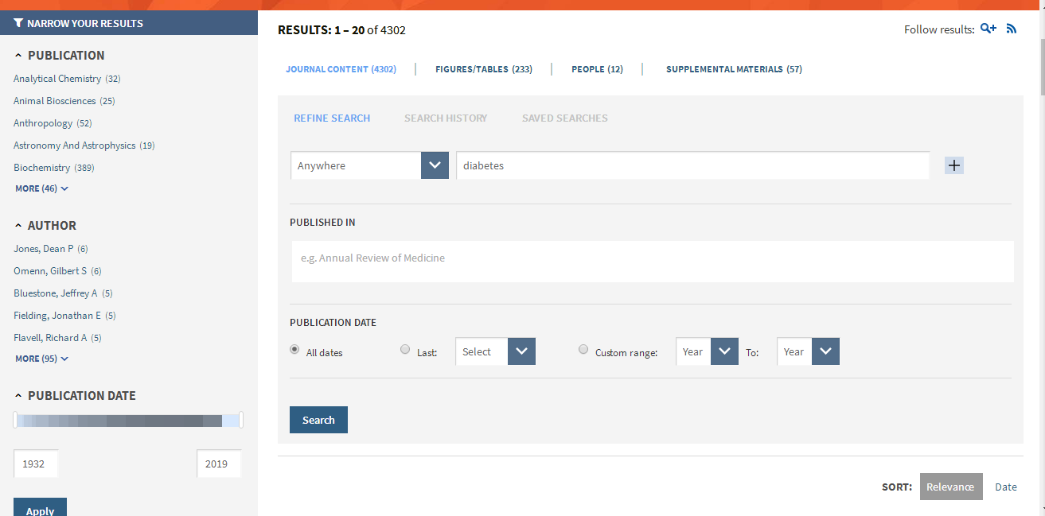
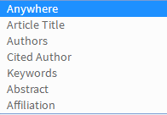
快速检索-结果页
检索结果总数量
包括期刊、图表、作者及补充材料
使用指南
查看检索历史及保存检索记录
选择检索范围：全文、文章题名、作者、引文作者、关键词、摘要等
选择检索时间范围
限定要检索的学科领域或期刊、作者及发表年限

Slide 27
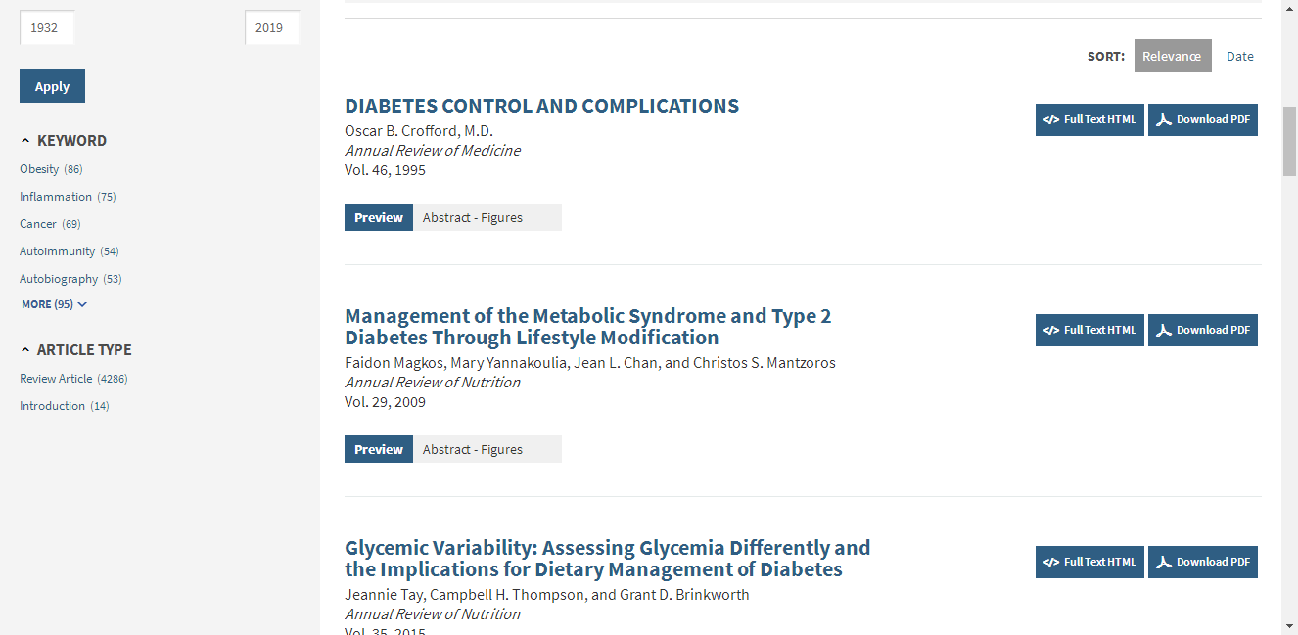
快速检索-结果页
按关联程度或时间排序
使用指南
通过关联关键词，缩小检索结果范围
限定文章类型

Slide 28
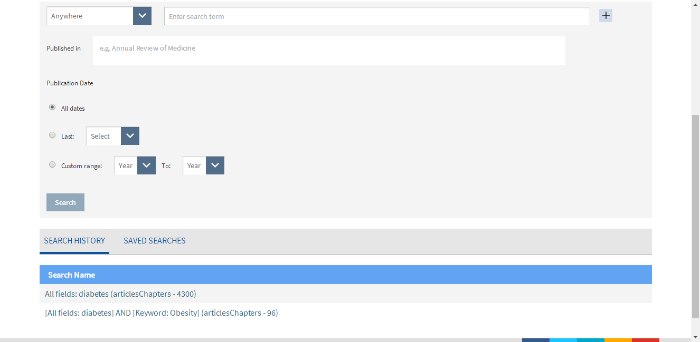
高级检索
增加检索条目
使用指南
选择检索范围：全文、文章题名、作者、引文作者、关键词、摘要等
限定出版的期刊
选择检索时间范围
查看检索历史及保存检索记录
历史检索记录

Slide 29
ARs数据库个性服务
使用指南
收藏喜爱的期刊 / 文章
推荐文章
电子邮件提醒
期刊的新期目次信息
文章被引用的信息
期刊更新信息的RSS订阅跟踪

Slide 30
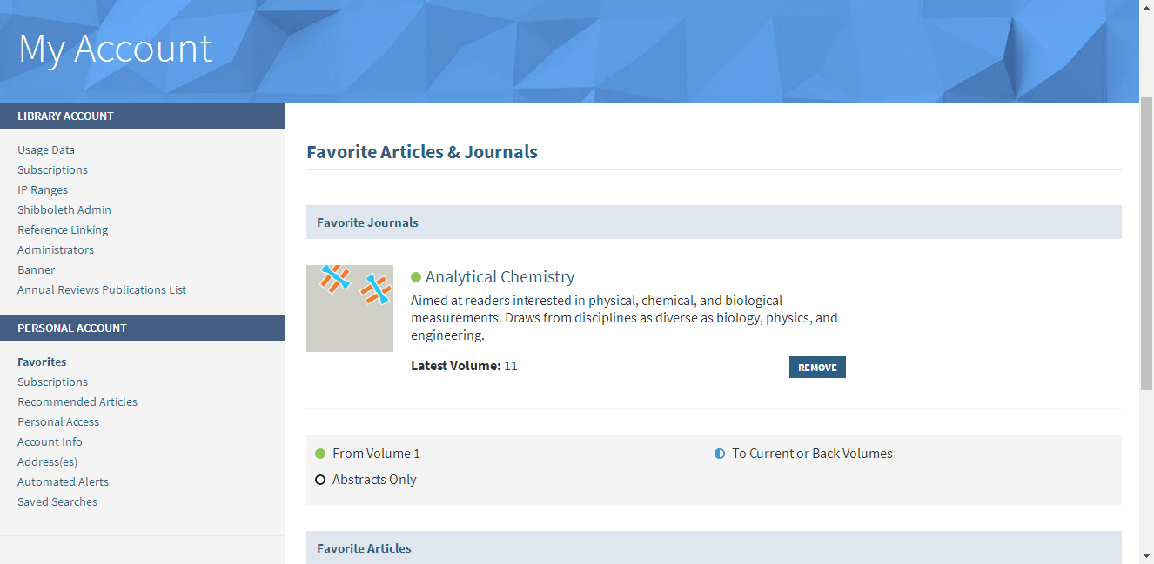
个人账号-首页
使用指南

Slide 31
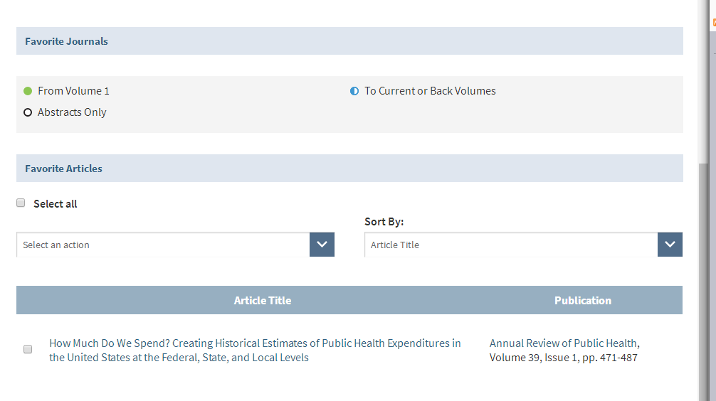
个人账号-收藏
使用指南
收藏的期刊
从第一期开始看
查看当前期刊
只看摘要
收藏的文章
可以发送邮件给朋友、下载及跟踪引文，或删除收藏
按照出版物排序或按照出版时间排序

Slide 32
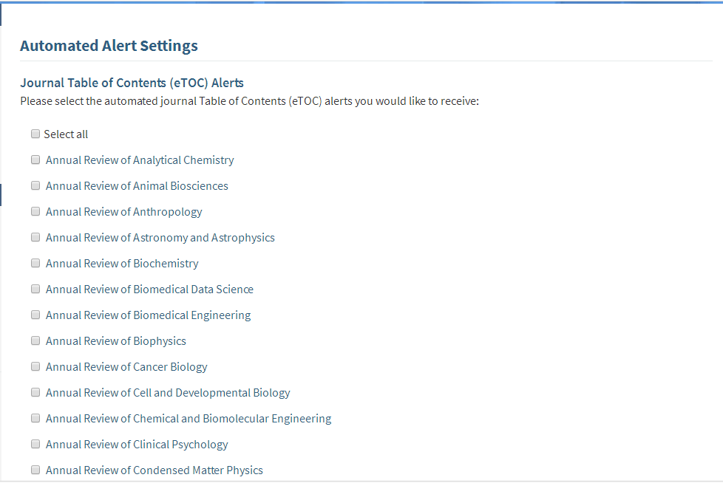
个人账号-提醒设置
使用指南
选择您想要接收提醒的期刊，会提醒您更新的期刊目录

Slide 33
作者须知
投稿指南
作者须知

Slide 34
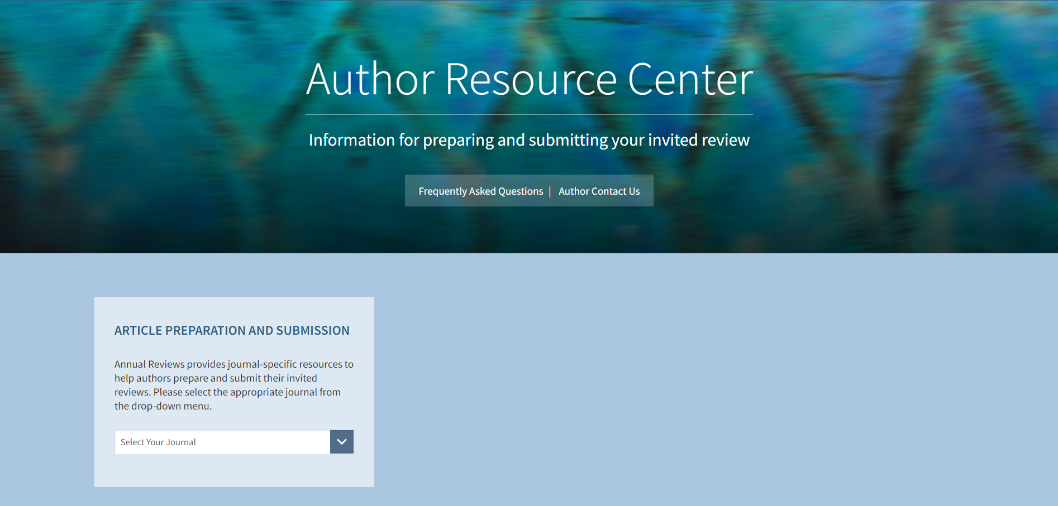
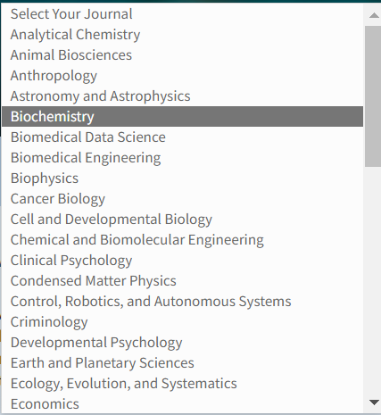
作者须知
投稿指南

Slide 35
作者须知
投稿指南
作者须知

Slide 36
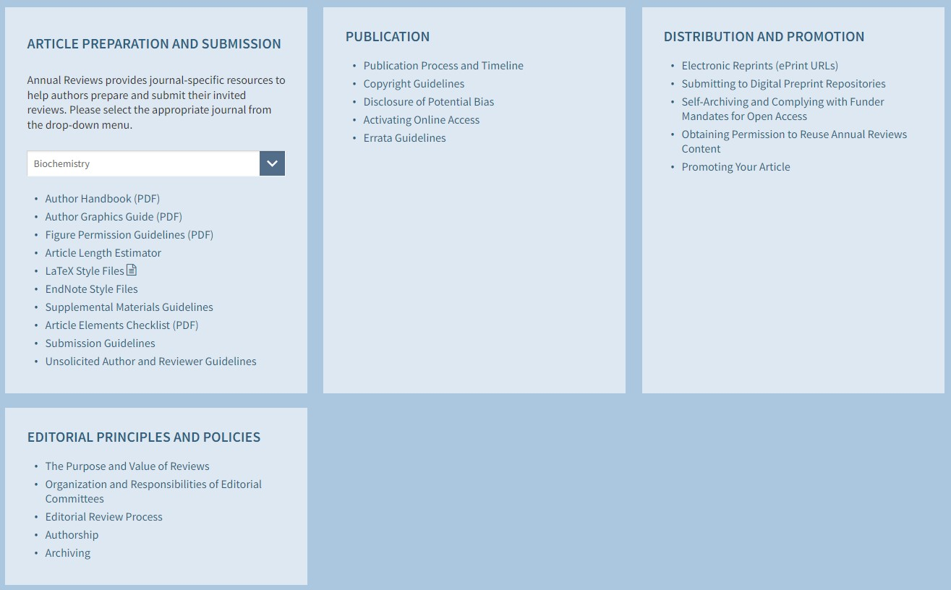
作者须知
出版
分销和推广
投稿指南
投稿指南
编辑评审

Slide 37
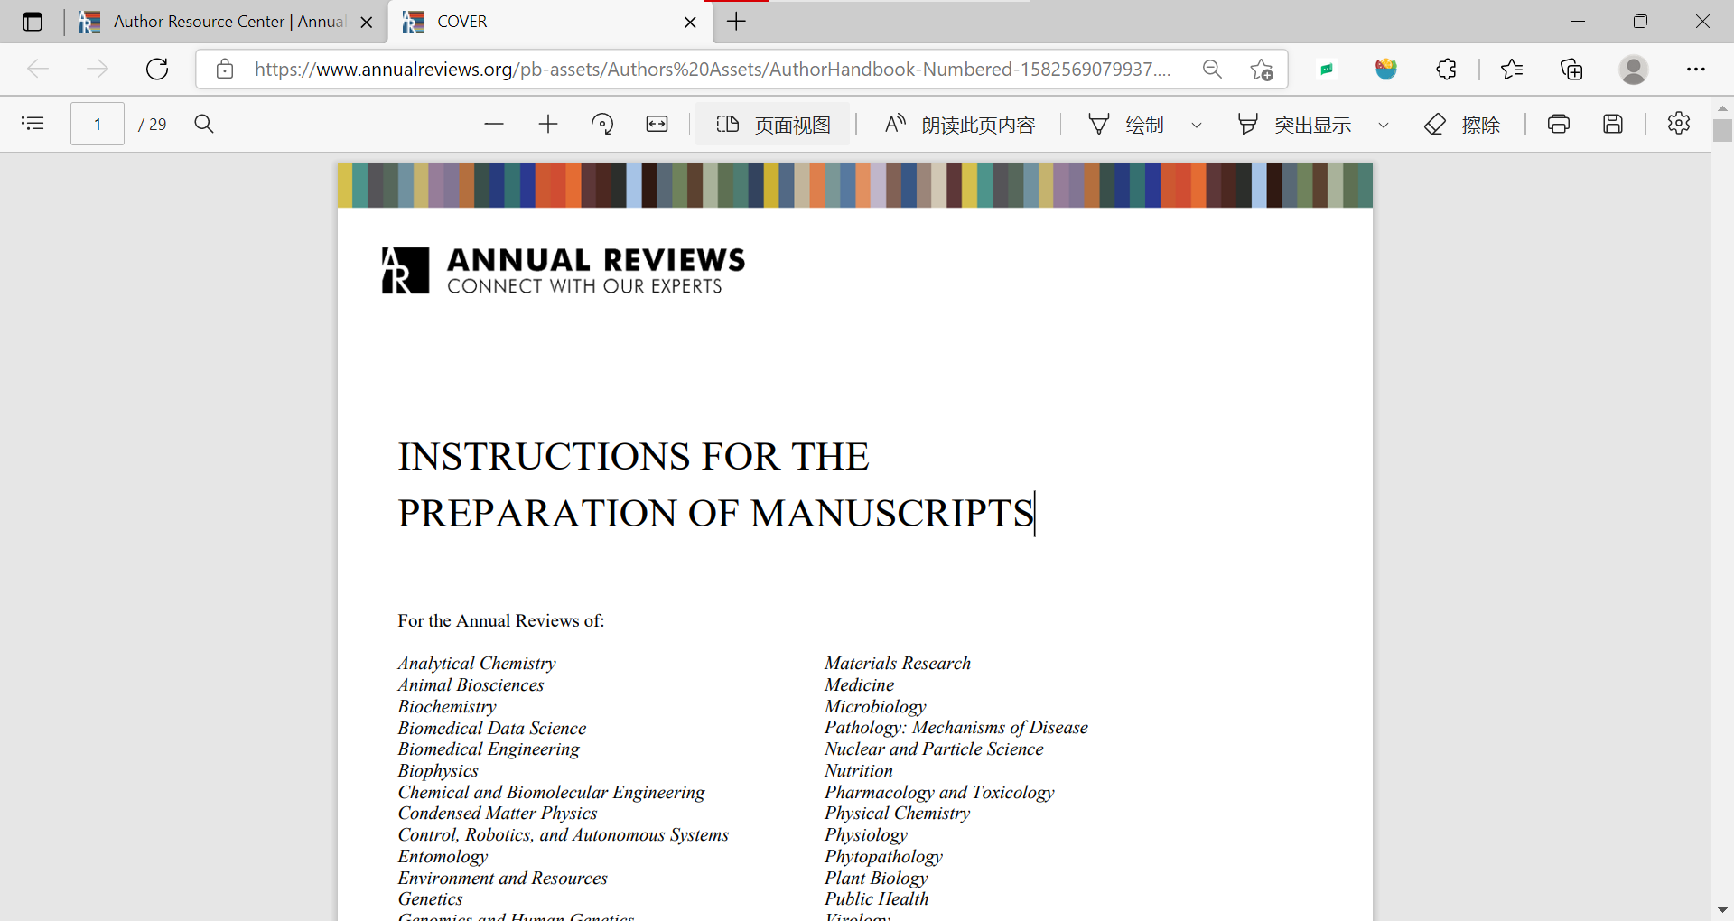
作者须知
投稿指南
投稿指南

Slide 38
联系我们
李茜茹 iGroup
Grace_li@igroup.com.cn
iGroup信息服务 微信公众号汇聚了国内外学术图书馆和出版界前沿资讯、图书馆员在线研修课堂；数据库使用统计查询和一键报障客户服务。

